Slide 1
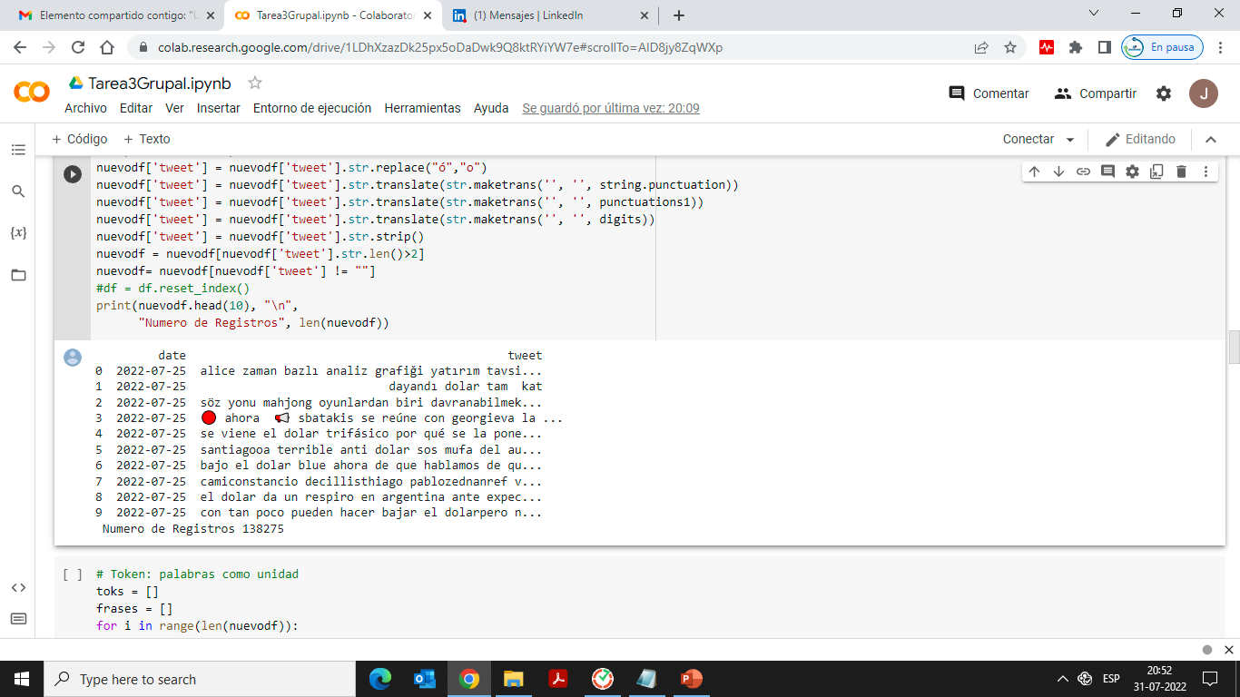
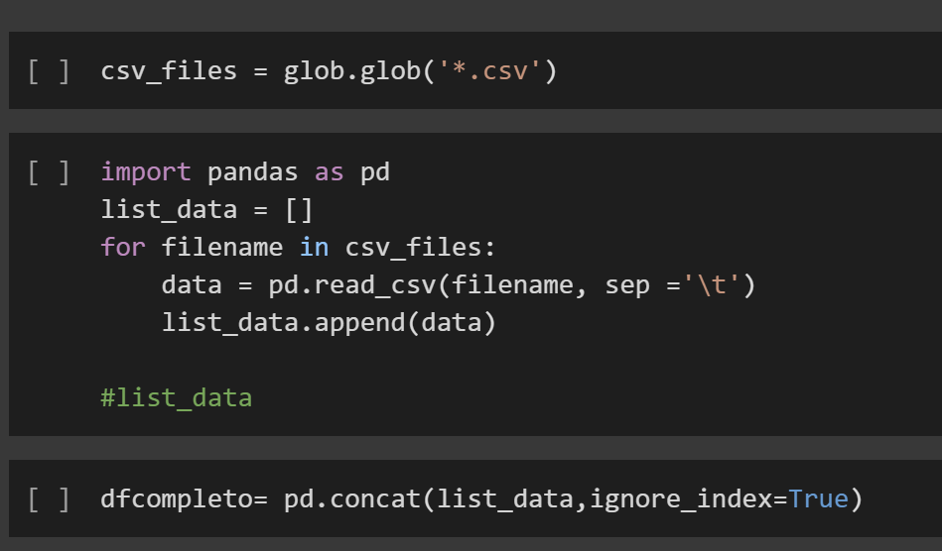
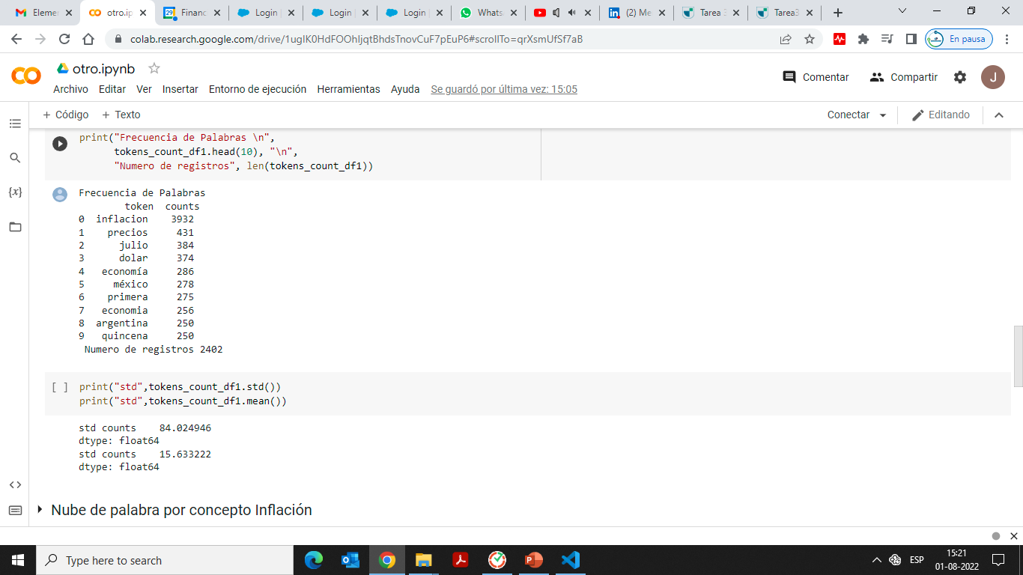
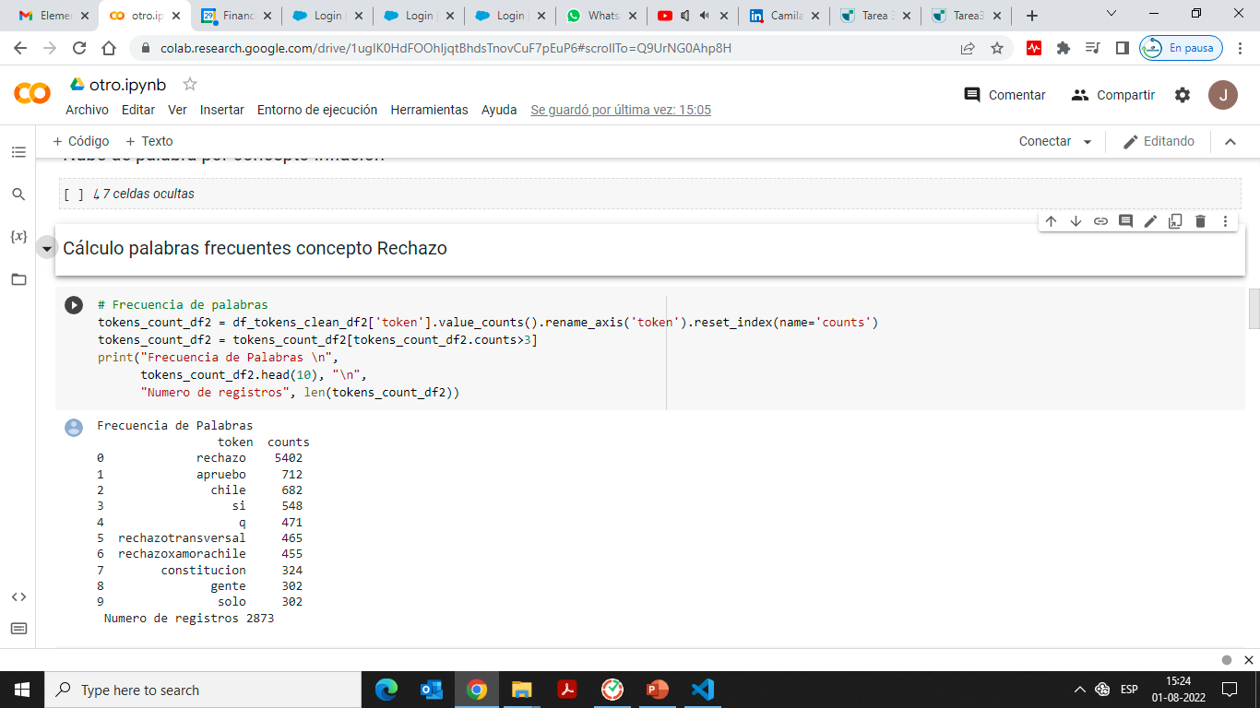
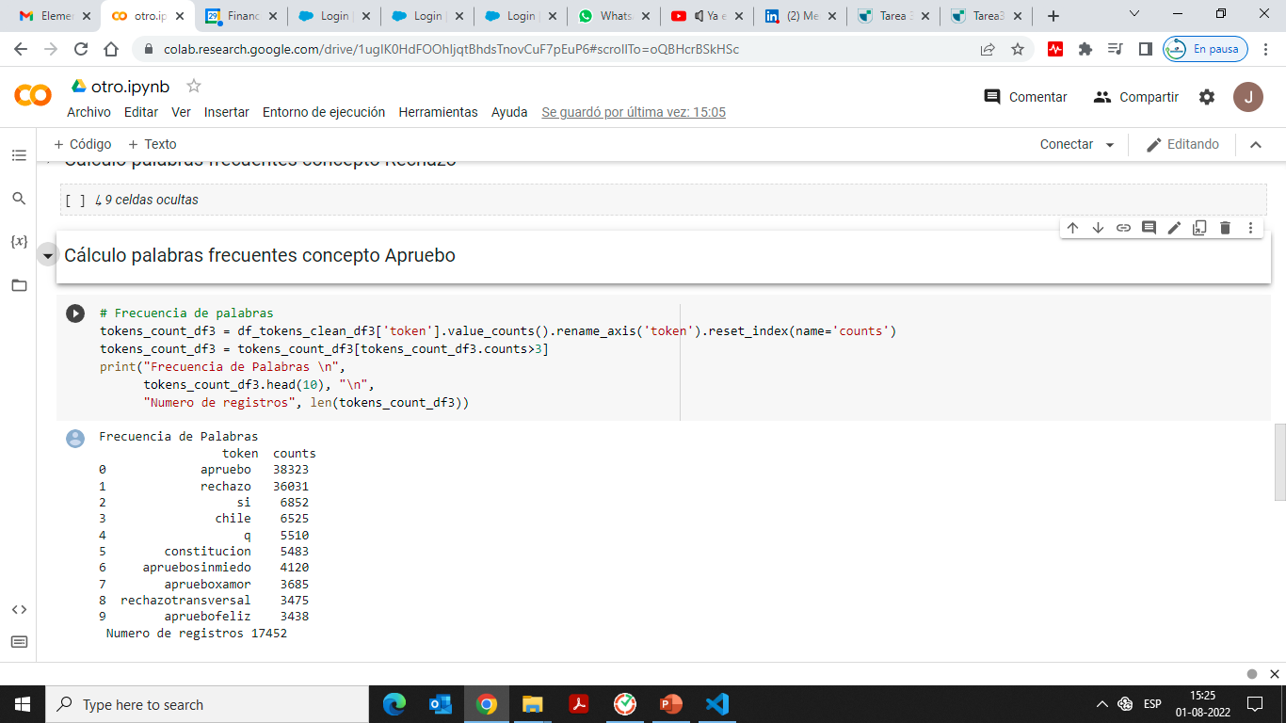
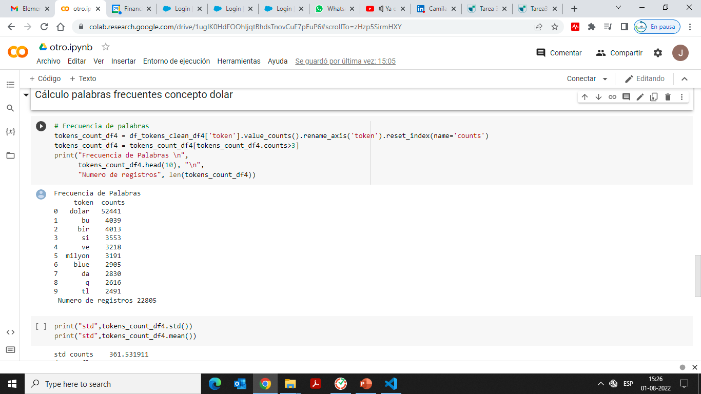
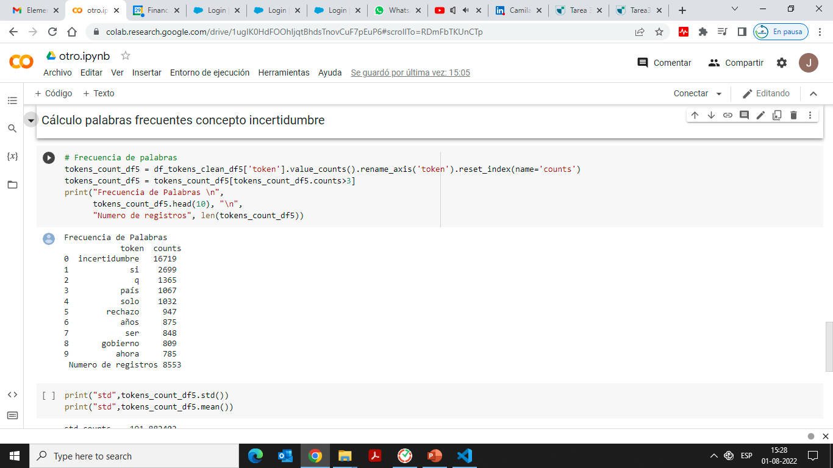


Loop Número de Registros 138275
PF Inflación | PF Rechazo | PF Apruebo | PF Dólar | PF Incertidumbre
S = 84.024946
µ = 15.633222
S = 106.581946
µ = 18.20188
S = 430.955593
µ = 42.810795
S = 361.531911
µ = 28.599649
S = 191.882402
µ = 25.085233

Slide 2
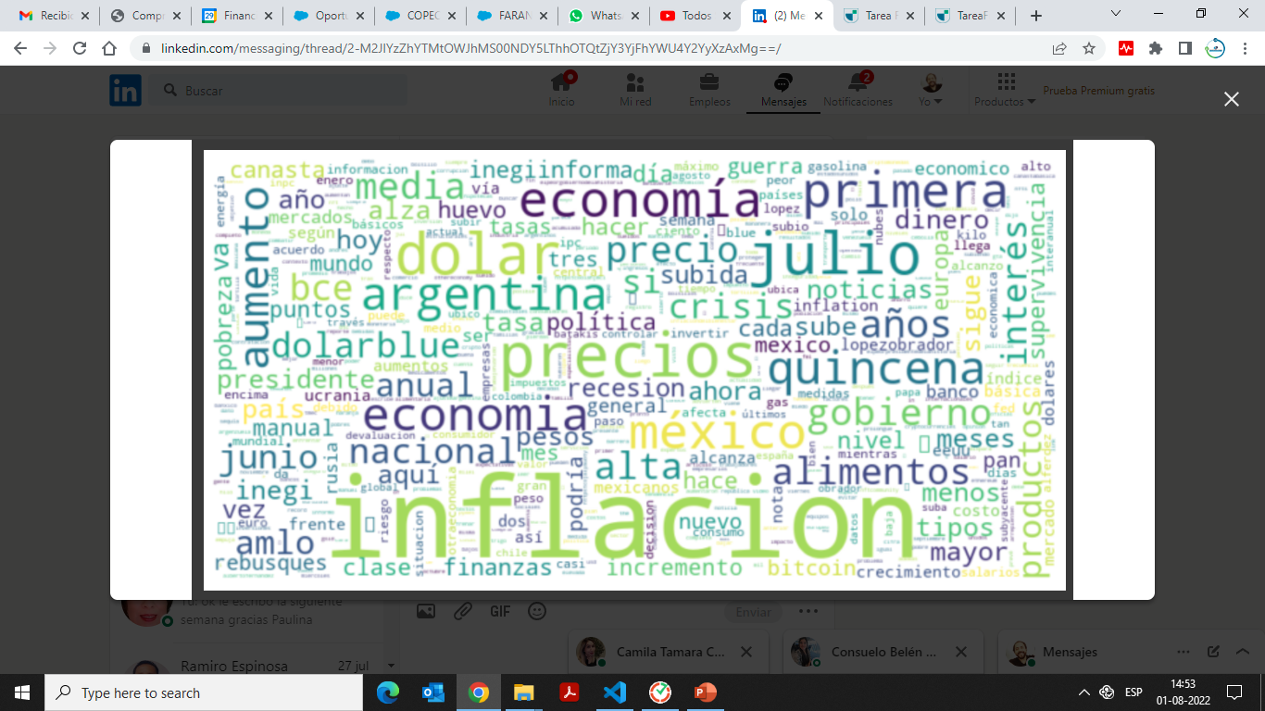
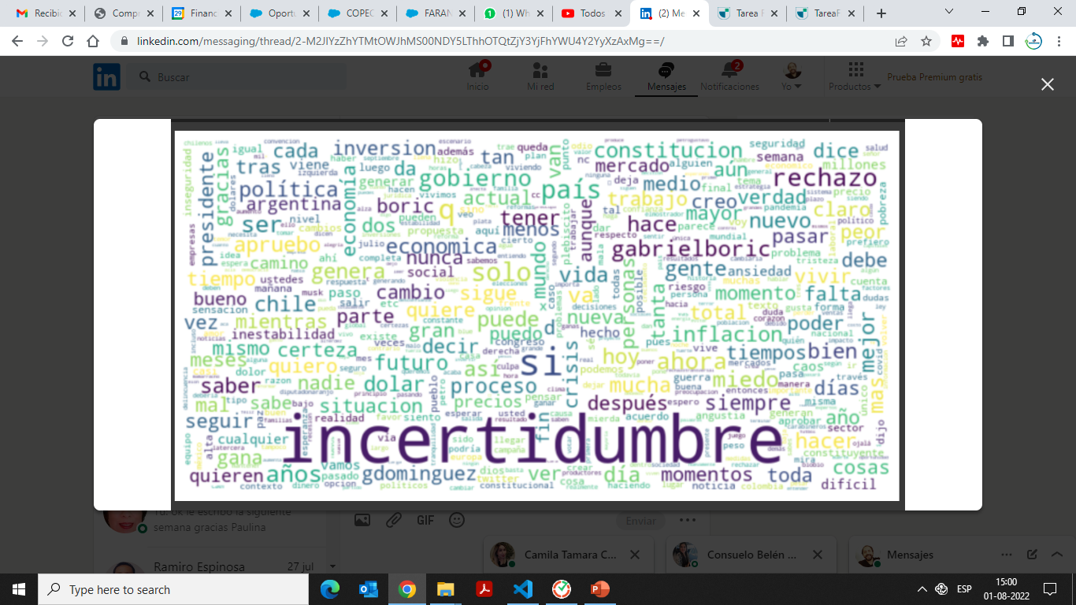
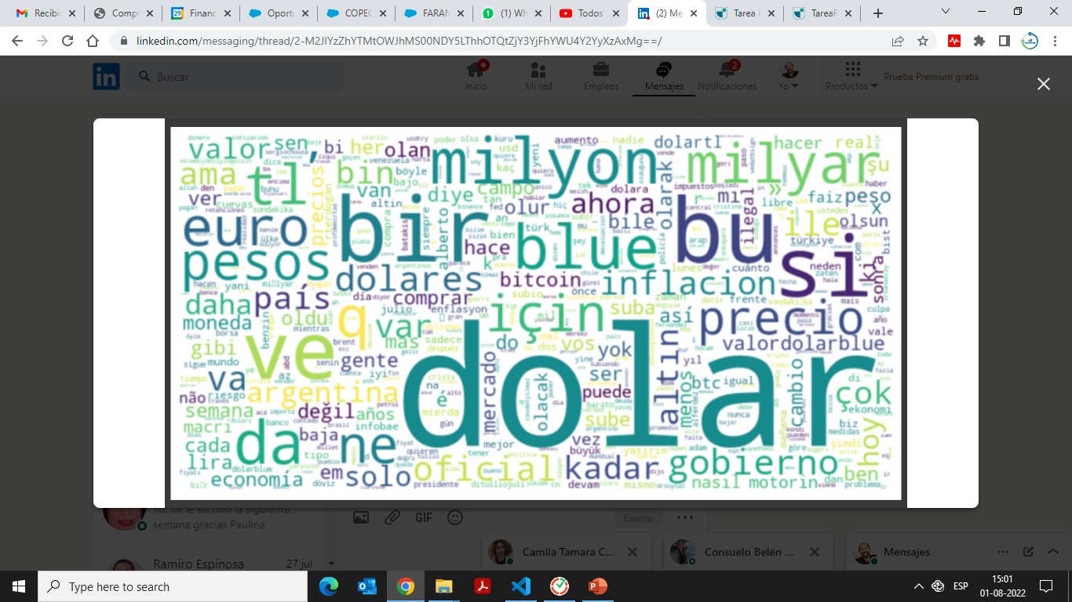
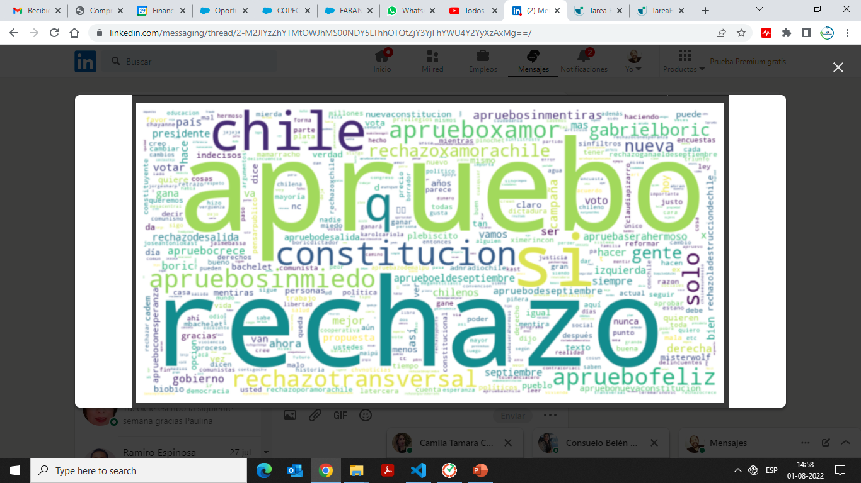
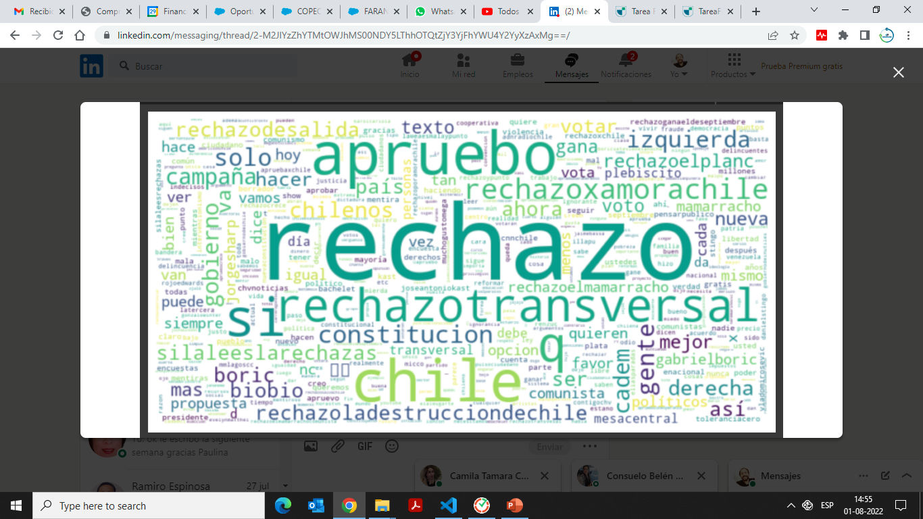
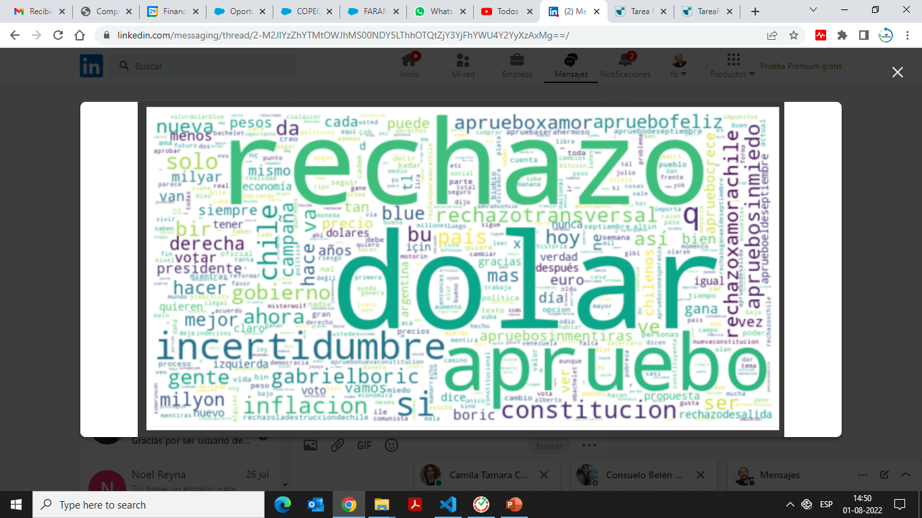

Incertidumbre
Dólar
Inflación
Apruebo
Rechazo
General Cloud

Slide 3

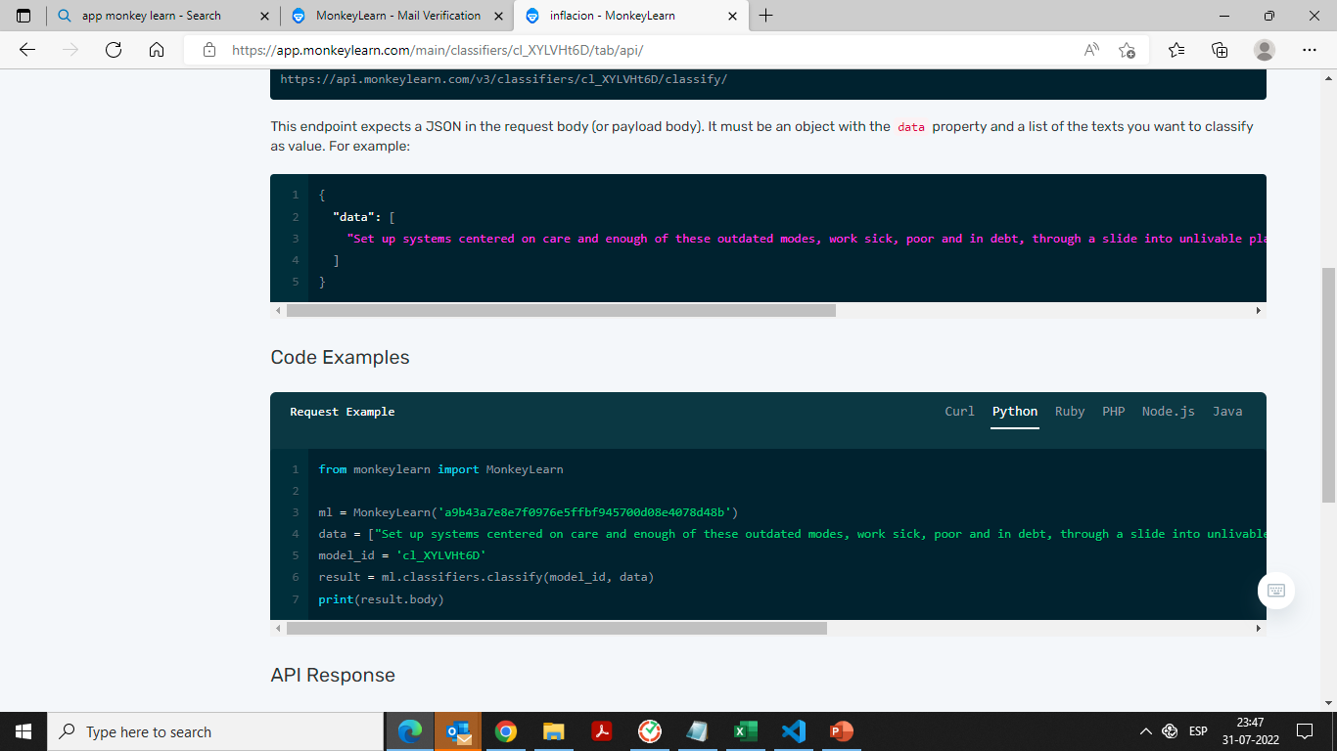

Inflación
Buenas | Malas
Supervivencia | Argenzuela
Manual | Argentina
Plan | Trigo
Medida | FMI
Educación | Fernández
Análisis de Sentimiento Inflación
Modelo Monkey Learn Palabras sobre 85%

